Slide 1
Кружок
“ЛФК”
Руководитель:
Салихов Раис Камилевич

Slide 2
Цели и задачи
Цель занятий ЛФК: формирование стереотипа правильной осанки.
Задачи ЛФК: 1. Оказание общеукрепляющего воздействия на организм
ребёнка.
2. Своевременная коррекция патологического и
предпатологического состояния.
3. Формирование и закрепление навыков правильной осанки.
4. Профилактика плоскостопия.
Нормализация функциональных возможностей наиболее важных систем организма – дыхательной, сердечно-сосудистой и т.д.

Slide 3
Направления
упражнения без предметов
упражнения с резиновыми мячами
упражнения с палками
упражнения с теннисными мячами
самомассаж малыми массажными мячами

Slide 4
Формы работы с детьми
1.Наблюдения
2.Обсуждение
3.Обьяснение
4.Подвижные игры
5.Упражнения

Slide 5
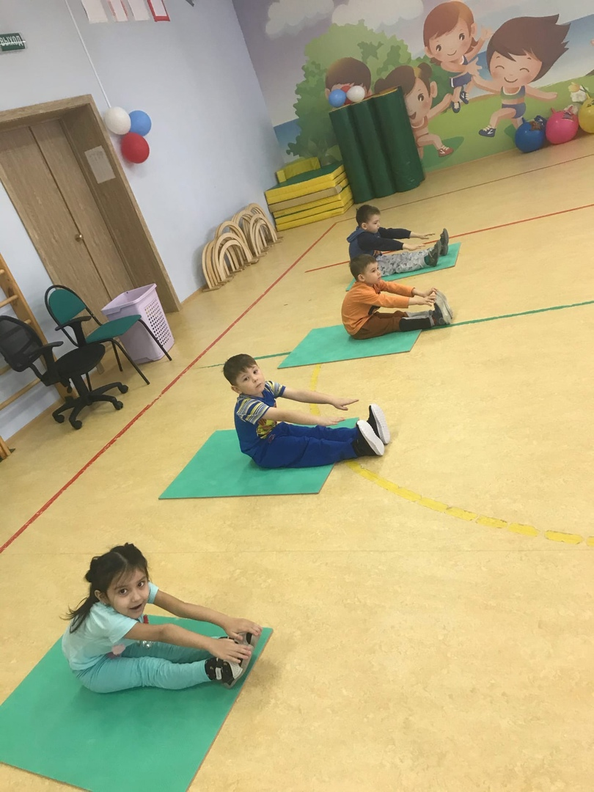
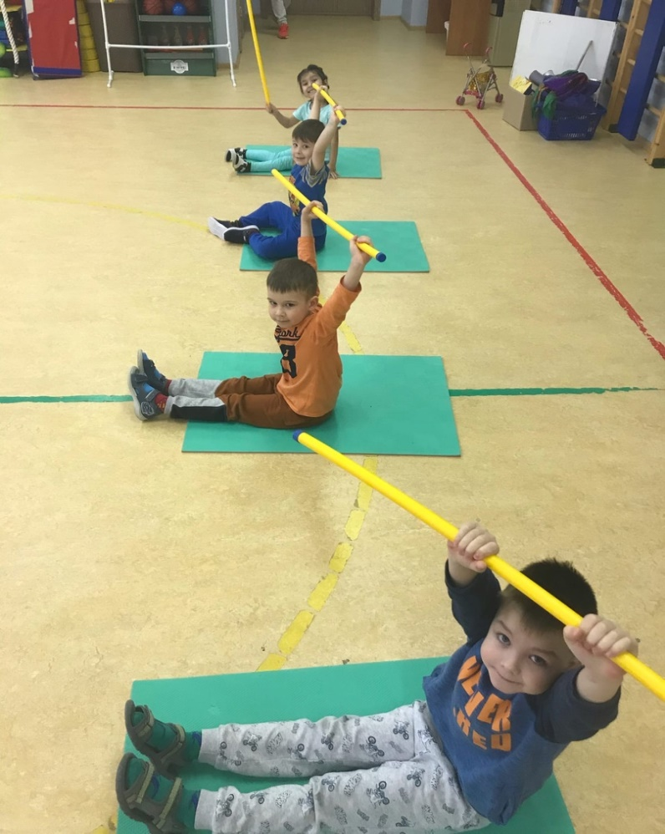
Наши занятия

